Slide 1


Magic Cube – Time Tracking WiFi Cube
Jakub Sołodowczuk (263612)
Filip Nowak (2635965)
Michał Żółtaniecki (264385)

Slide 2

Przypomnienie tematu
Magic Cube to inteligentna kostka umożliwiająca monitorowanie aktywności zawodowej i naukowej poprzez zmianę swojej orientacji przestrzennej. Każda z sześciu ścian odpowiada zdefiniowanej aktywności (np. praca, przerwa, nauka). Urządzenie wykorzystuje akcelerometr do detekcji pozycji oraz moduł Wi-Fi do przesyłania danych do systemu rejestrującego.

Slide 3
Plan VS Realizacja
Plan | Realizacja
Obudowa zaprojektowana w technologii druku 3D | Udało się zrealizować
Płytka PCB zaprojektowana w środowisku Eagle | Udało się zrealizować
Dashboard web ze statystykami | Udało się zrealizować
Sygnalizacja wibracji diodą LED | Udało się zrealizować
Działanie samodzielne tylko na baterii | nie udało się
Detekcja położenia na osi X i Y | Częściowo

Slide 4
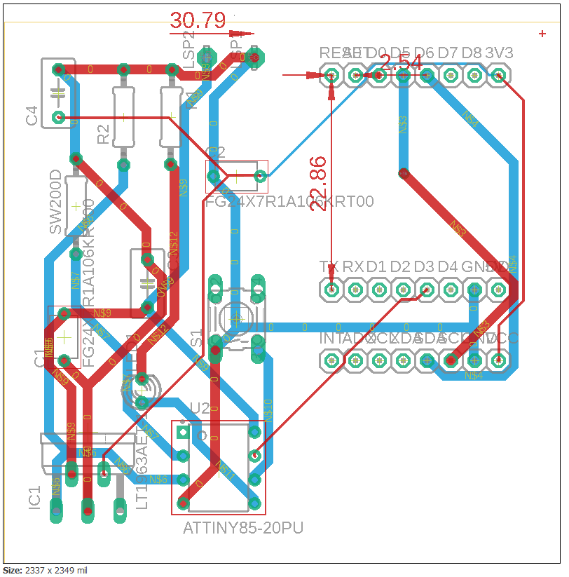
Projekt PCB
Płytka PCB została zaprojektowana w środowisku Eagle, zgodnie z ogólnie przyjętymi standardami projektowania (minimalna szerokość ścieżki, odstępy). Użyto dwuwarstwowego układu z priorytetem na prostotę montażu

Slide 5
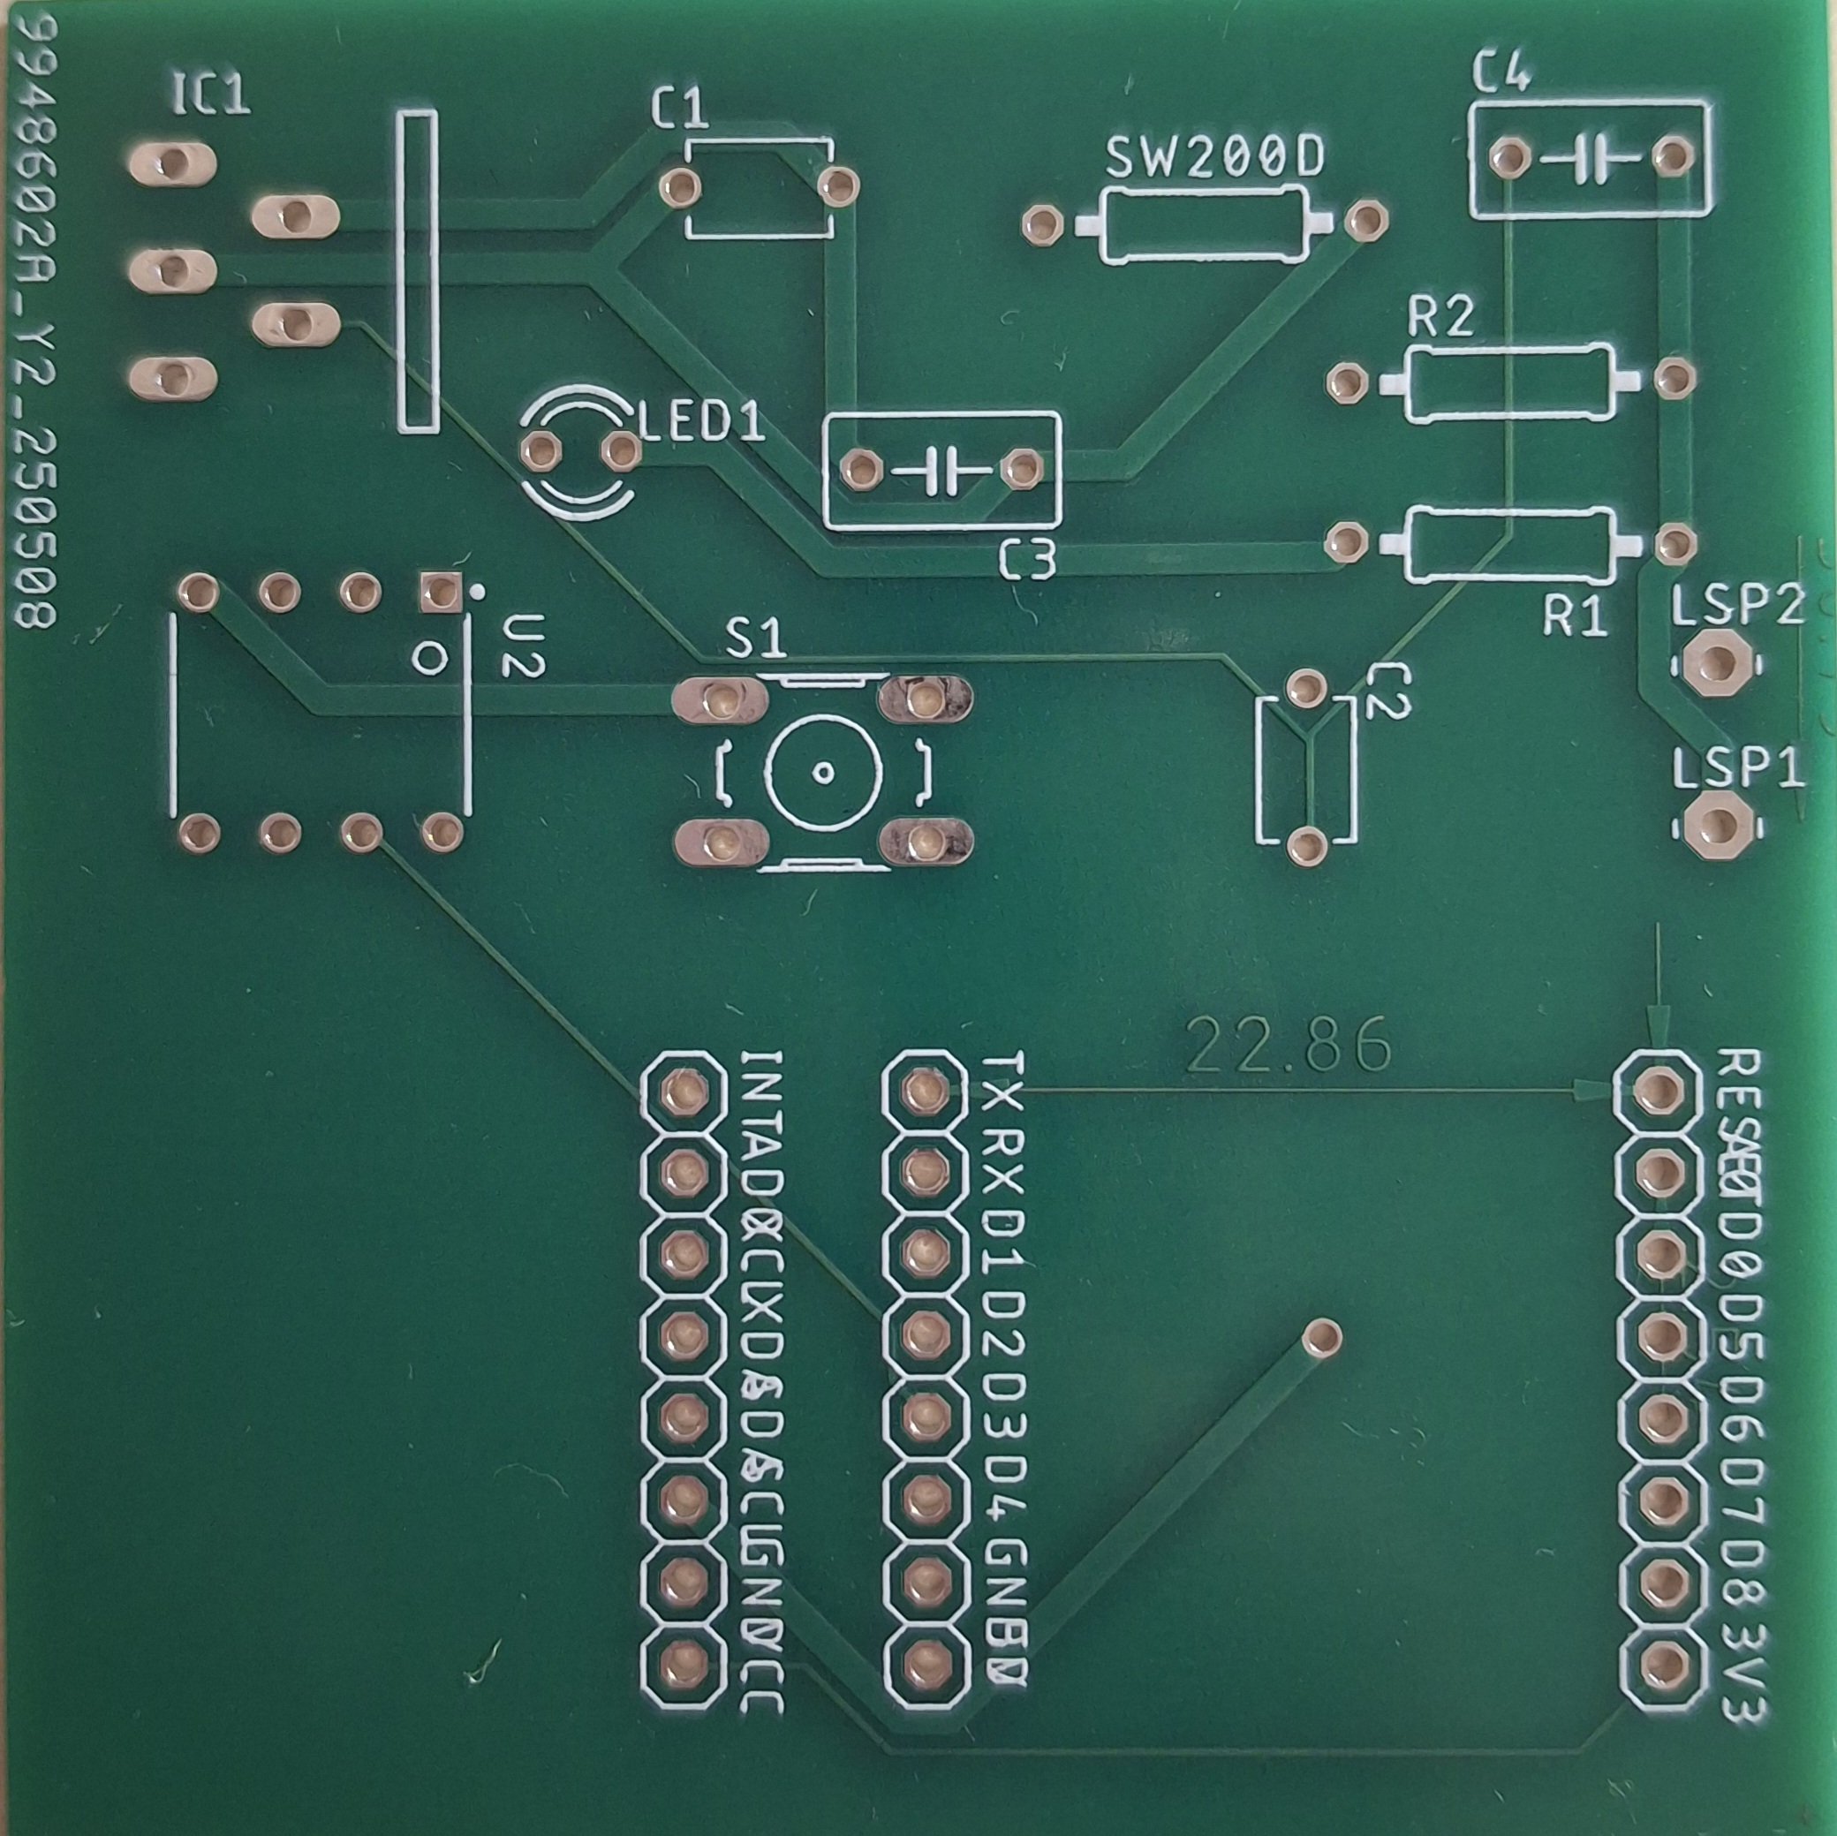
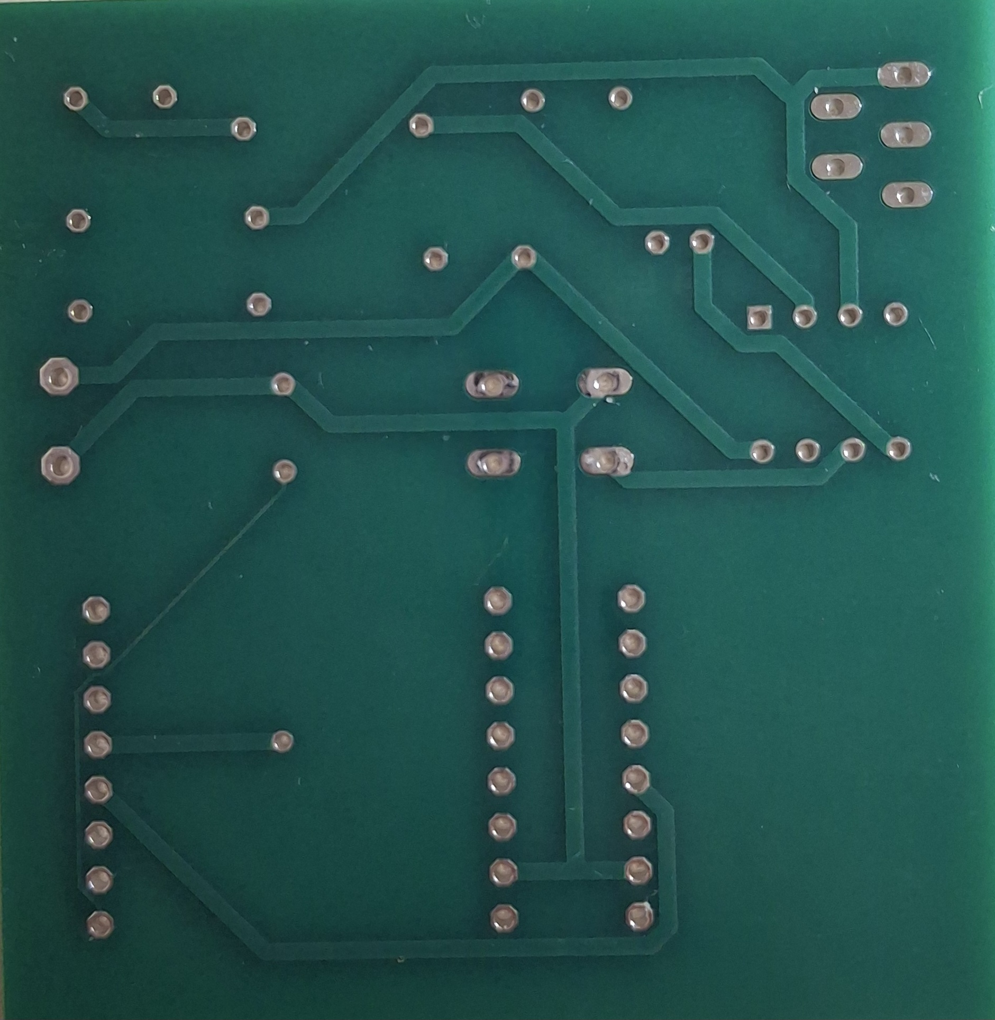
Projekt PCB

Slide 6
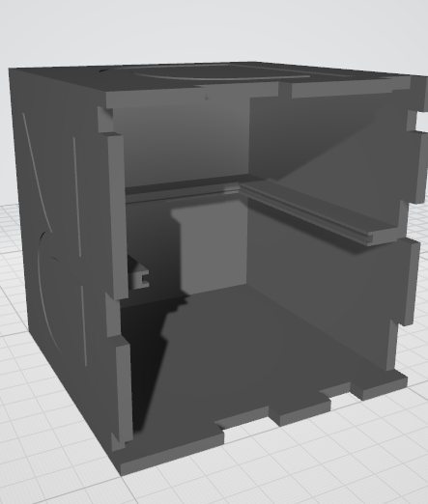
Projekt Obudowy

Slide 7
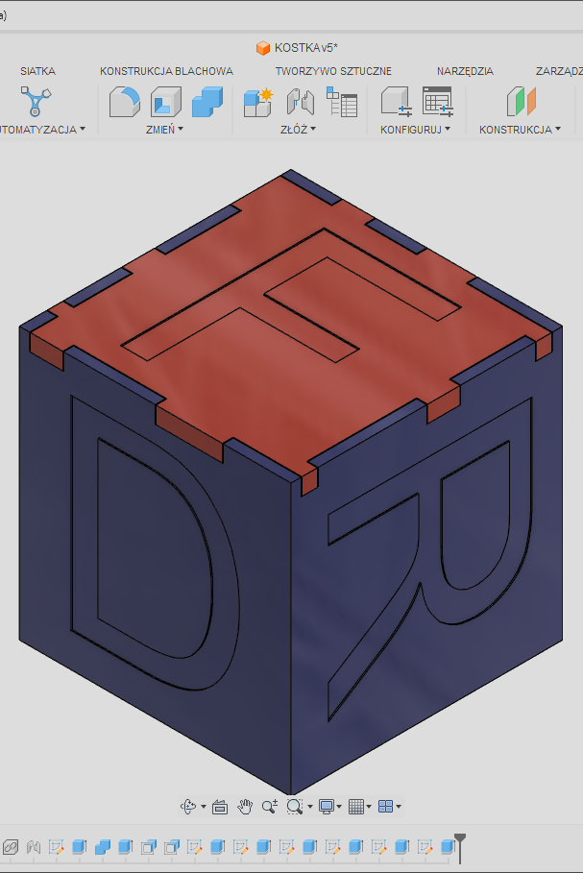
Projekt obudowy
Obudowa została zaprojektowana w programie AutoCAD. Każda ścianka oznaczona jest unikalną literą identyfikacyjną, np. F – front. Przednia klapka została zaprojektowana jako otwieralna, co umożliwia wygodne umieszczenie płytki PCB wewnątrz kostki.

Slide 8
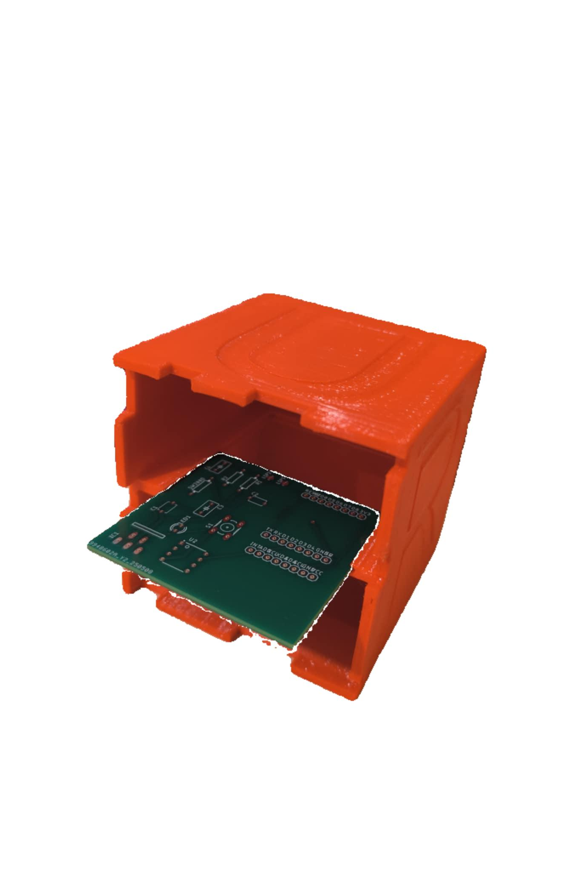
Projekt w Całości
Obudowa kostki została zaprojektowana tak, aby wewnątrz znajdowały się prowadnice umożliwiające precyzyjne wsunięcie płytki z akcelerometrem. Dzięki temu czujnik zawsze zachowuje stałe położenie oraz powtarzalny obrót względem osi X i Y.

Slide 9
Elementy elektroniczne w projekcie
Element | Funkcja w układzie
ATTiny85 | µC – zliczanie czasu sterowanie ESP
MPU-6050 | akcelerometr + żyroskop (I2C)
ESP8266 | Moduł Wi-Fi – wysyłanie danych do serwera
MCP1826 | Stabilizator LDO 3.3 V
Akumulator Li-PO 3.7V 500mAh | Źródło zasilania
SW-200D | Czujnik drgań(sygnalizacja zdarzenia)

Slide 10
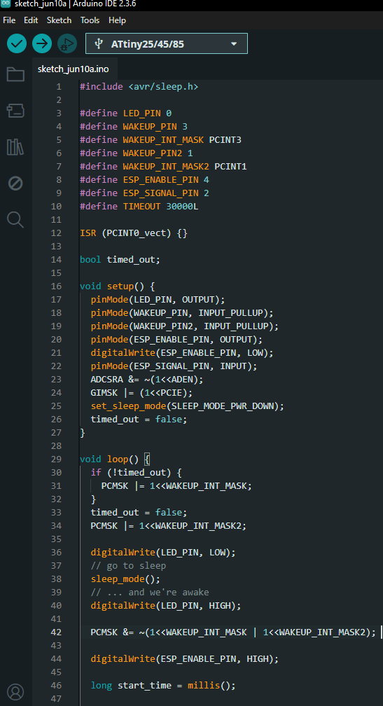
Firmware
Architektura firmware'u:
Mikrokontroler: Attiny 85
Obsługa: trybu uśpienia (sleep mode) i przerwań (interrupts)
Komunikacja: sterowanie zasilaniem modułu ESP8266 przez pin ENABLE
Detekcja zmiany pozycji: poprzez Pin Change Interrupt na dwóch wejściach

Slide 11
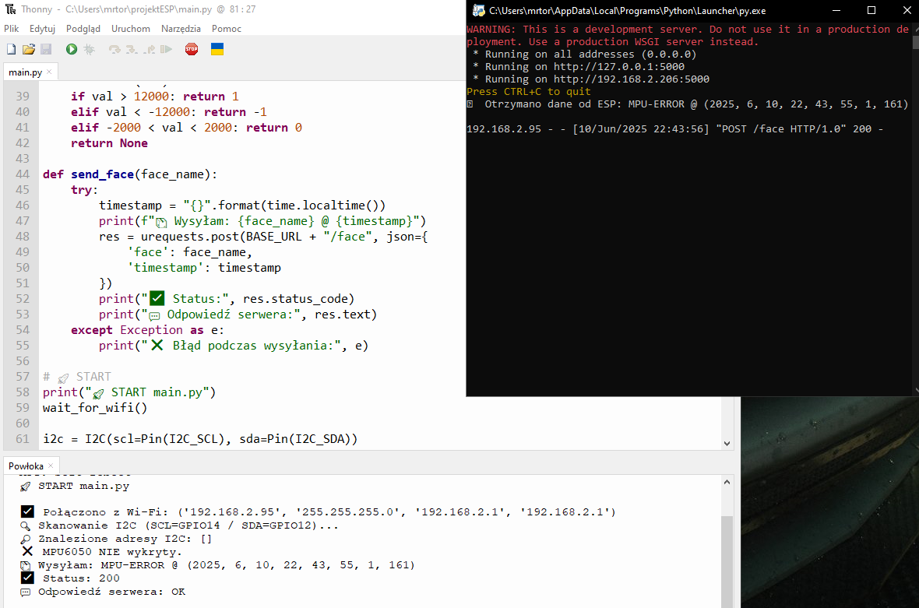
ESP8266 + Flask – przesyłanie danych przez Wi-Fi
Mikrokontroler ESP8266 nawiązuje połączenie z lokalną siecią Wi-Fi i przesyła dane do serwera Flask przez protokół HTTP.
System umożliwia rejestrację zdarzeń związanych z pozycją i ruchem kostki (wykrycie drgań, zmiany orientacji).
Brak odpowiedzi z czujnika MPU6050 (I²C), mimo poprawnego działania skanera magistrali.
Najbardziej prawdopodobna przyczyna: problem z zasilaniem — napięcie z płytki nie dociera do czujnika MPU lub do samego ESP w sposób ciągły.

Slide 12
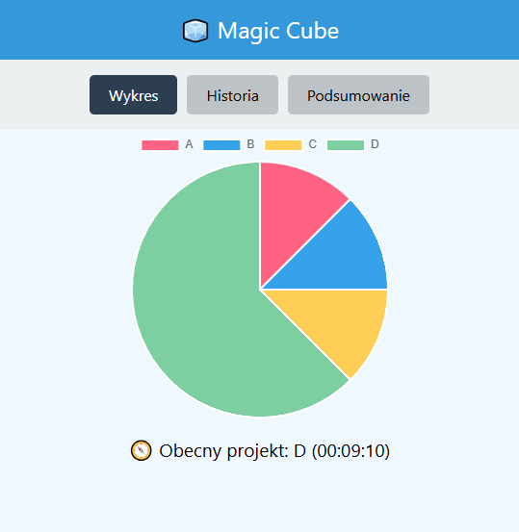
Wizualizacja czasu pracy – interfejs użytkownika
Interfejs webowy wyświetla czas poświęcony na każdy projekt w formie czytelnego wykresu kołowego.
Kolory odpowiadają różnym zadaniom (A, B, C, D), które użytkownik wybiera przez obrót kostki.
Dane są aktualizowane w czasie rzeczywistym i zapisywane na stronie.

Slide 13
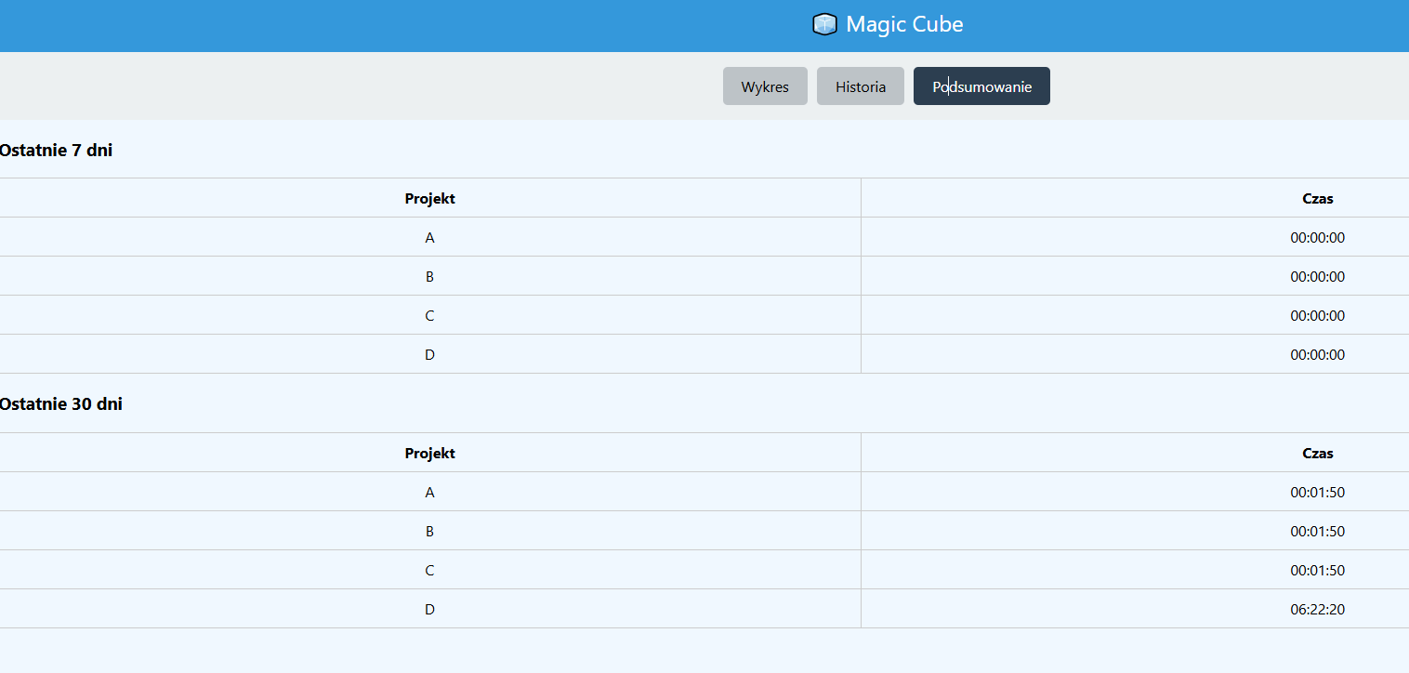
Wizualizacja czasu pracy – interfejs użytkownika cz. 2
Aplikacja webowa zapisuje dane o każdej sesji pracy przesłanej przez kostkę. Dla każdego obrotu kostki tworzony jest wpis zawierający:
nazwę aktywnego projektu,
dokładny czas rozpoczęcia i zakończenia,
długość trwania sesji.
Zarejestrowane dane są automatycznie agregowane i prezentowane:
Tygodniowo – sumaryczny czas pracy dla każdego projektu,
Miesięcznie – porównanie aktywności w dłuższym okresie.
System umożliwia analizę na poziomie, tygodnia i miesiąca.

Slide 14
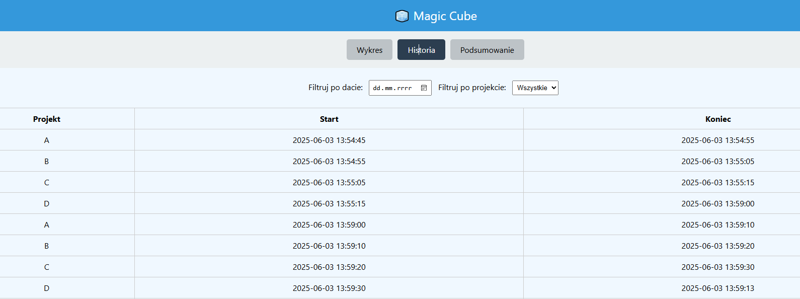
Wizualizacja czasu pracy – interfejs użytkownika cz. 3
Strona umożliwia szybkie przeszukiwanie zarejestrowanych sesji pracy: według daty – wyświetlenie aktywności z wybranego dnia, według projektu – podgląd czasu poświęconego na konkretne zadanie. Dzięki temu użytkownik może łatwo analizować, kiedy i nad czym pracował.

Slide 15
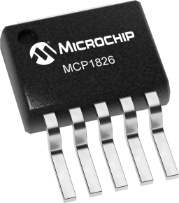
Niepowodzenia
Mimo prawidłowego napięcia wejściowego (VIN) i wymiany na nowy egzemplarz, regulator MCP1826 utrzymuje VOUT na poziomie 0 V. Co ciekawe, po wymianie układ działał przez około 10 minut, po czym problem powrócił.

Slide 16

Efekty i możliwości rozwoju
Projekt zakończył się częściowym powodzeniem — urządzenie prawidłowo rozpoznaje zmiany orientacji i rejestruje je jako zdarzenia czasowe, ale tylko przy zasileniu z kabla micro USB.
Możliwe rozwiązania problemu:
Zakup nowego stabilizatora(inna partia produkcyjna lub inna firma)
Stworzenie własnego stabilizatora z diody zenera i tranzystora NPN
Możliwe kierunki rozwoju:
Integracja z usługami takimi jak Google Calendar
Wbudowany wyświetlacz OLED (konfigurowalne nazwy boków)

Slide 17
Wnioski i podsumowanie
Detekcja pozycji działa stabilnie i pozwala na przypisanie konkretnych aktywności do każdej ścianki kostki.
Aplikacja webowa poprawnie odbiera dane, wizualizuje je i umożliwia analizę sesji pracy.
Moduł ESP8266 skutecznie komunikuje się ze stroną
Przy zasilaniu z baterii stabilizator napięcia przestawał działać mimo poprawnych warunków – część układu nie była zasilana.

Slide 18
Dziękujemy za uwagę

